Slide 1
WYKŁAD 7
PORÓWNYWANIE. ĆWICZENIA

Slide 2
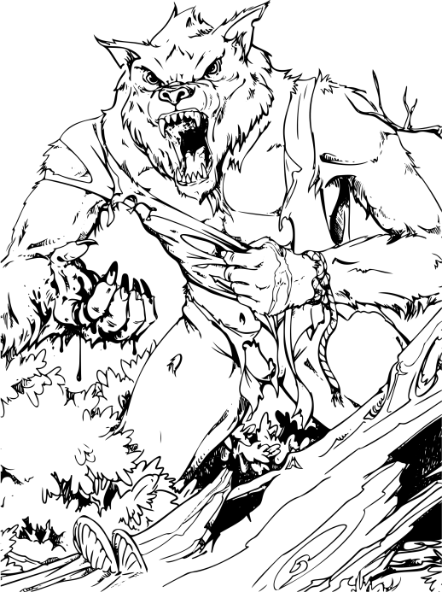
WAMPIR VS. WILKOŁAK
Uwaga! Proszę nie robić tego ćwiczenia w nocy!

Slide 3
WAMPIR VS. WILKOŁAK
PODOBIEŃSTWO
Istnieje kilka podobieństw między wampirem a wilkołakiem.
1. pochodzą z kultury ludowej (z folkloru)
zarówno …, jak i … / podobnie jak / wspólny dla
Zarówno wampir, jak i wilkołak pochodzą z kultury ludowej.
Wampir podobnie jak wilkołak pochodzi z kultury ludowej.
Pochodzenie z kultury ludowej jest wspólne dla wampira i wilkołaka.

Slide 4
WAMPIR VS. WILKOŁAK
PODOBIEŃSTWO
2. są obecnie ważną częścią popkultury
zarówno …, jak i … / podobnie jak
Zarówno wampir, jak i wilkołak są obecnie ważną częścią popkultury.
Wampir podobnie jak wilkołak jest ważą częścią popkultury.

Slide 5
WAMPIR VS. WILKOŁAK
PODOBIEŃSTWO
3. reprezentują siły demoniczne, wrogie człowiekowi
zarówno …, jak i … / podobnie jak / podobny
Zarówno wampir, jak i wilkołak reprezentują siły demoniczne, wrogie …
Wampir podobnie jak wilkołak reprezentuje siły demoniczne, wrogie …
Wampir i wilkołak reprezentują podobne siły demoniczne, wrogie człowiekowi.

Slide 6
WAMPIR VS. WILKOŁAK
RÓŻNICA
Istnieje wiele różnic między wampirem a wilkołakiem.
1. Wampir jest żywym trupem.
Wilkołak to ludzko-zwierzęca hybryda.
natomiast = zaś
Wampir jest żywym trupem, natomiast = zaś wilkołak to ludzko-zwierzęca hybryda.

Slide 7
WAMPIR VS. WILKOŁAK
RÓŻNICA
2. Wampir jest nieśmiertelny i bardzo trudno go zabić.
w porównaniu z = w odróżnieniu od = inaczej niż = przeciwnie do = w przeciwieństwie (w opozycji) do
Wampir w porównaniu z wilkołakiem =
w odróżnieniu od wilkołaka =
inaczej niż wilkołak =
przeciwnie do wilkołaka =
w przeciwieństwie (w opozycji) do wilkołaka
jest nieśmiertelny i bardzo trudno go zabić.

Slide 8
WAMPIR VS. WILKOŁAK
RÓŻNICA
3. Wampir żywi się krwią. Wilkołak jest antropofagiem (ludożercą).
różnić się od … tym, że
Wampir różni się od wilkołaka tym, że pierwszy żywi się krwią, natomiast drugi jest antropofagiem (ludożercą).

Slide 9
WAMPIR VS. WILKOŁAK
RÓŻNICA
4. Wampir prowadzi wyłącznie nocny tryb życia.
odmienny od
Wampir prowadzi odmienny od wilkołaka, wyłącznie nocny tryb życia.

Slide 10
WAMPIR VS. WILKOŁAK
BIBLIOGRAFIA
Gamus P., Popularność literackiego tematu wampirów na przykładzie sagi „Zmierzch” Stephenie Meyer, Acta Universitas Lodziensis 2014, Folia Librorum nr 2 (19), s. 9-24.
Janion M., Wampir. Biografia symboliczna, Gdańsk 2002.
Kleczkowska K., Kiedy człowiek zmienia się w zwierzę. O pochodzeniu likantropii, Maska 2011, nr 11, s. 85-103.
Wilczyńska E., Przemiany wilkołaka w folklorze polskim, w: Wężowicz-Ziółkowska D., Wieczorkowska E. (red.), Wilki i ludzie. Małe kompendium wilkologii, Katowice 2014, s. 237-254.

Slide 11
źródło clipartów
www.openclipart.org (domena publiczna)
WIĘCEJ PREZENTACJI
NA www.studiologia.edu.pl

